Slide 1
VERSLAG ACTIVITEITEN 2020
Dagreis naar België 15-02-2020
ALV – Ledenontmoetingsavond 18-02-2020
Pr Tegel eruit, Plant erin 7-03-2020
Groenworkshop Korenschoof binden 18-08-2020
Lezing Plantenrassen en kwekersrechten 29-09-2020
Digitale of individuele activiteiten:
Tuinestafette
Fotowedstrijd
Kerstschikking “op afstand”
Wandelommetjes
Foto: Pixabay

Slide 2
Verslagen van de verschillende commissies
2020
Foto: Pixabay

Slide 3
Commissies
Commissie Lezingen Martine van der Meule
Commissie Reizen, Wandelingen Ada Kokelaar Liesbeth Hamelink
Fietstocht, Excursies Lien Osté Sietske van Liere Lia Jobse
Commissie Cursussen Wendela van Dijken
Commissie Groenworkshops Margreet Roelse
Commissie Open Tuinen en Ruilbeurzen Lieneke Hubrechsen (coördinator)
Nationale Tuinweek Lieneke Hubrechsen Christien van den Bosch
Commissie Floraliaproject Willy de Nooijer Agnes Tange
Promotie en PR-materialen Dolf de Nooijer
Redactie Website, Groentje en Nieuwsbrieven Herma Angel Margreet Roelse
Ledenadministratie, papieren versie Nieuwsbrief Dolf de Nooijer Suus Koole
Foto: Pixabay

Slide 4
Reizen, excursies e.d. 2020
I.v.m. coronamaatregelen alleen een dagreis in februari 2020
georganiseerd door Ada Kokelaar en Lien Osté
Reiscommissie:
Liesbeth Hamelink Ada Kokelaar
Sietske van Liere Lien Osté Lia Jobse

Slide 6
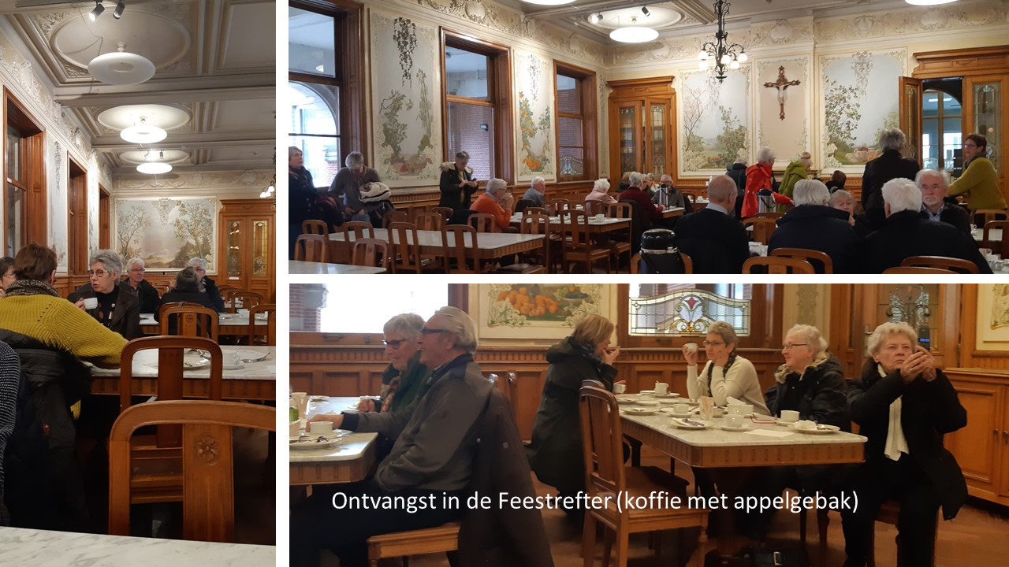
Ursulineninstituut
Dagtocht 15 februari 2020

Slide 7
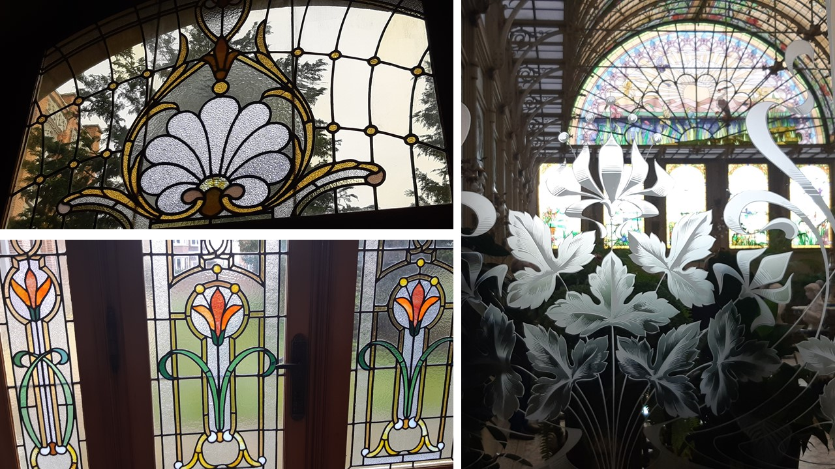
Dagtocht 15 februari 2020

Slide 8
Dagtocht 15 februari 2020 - Kalmthout

Slide 9
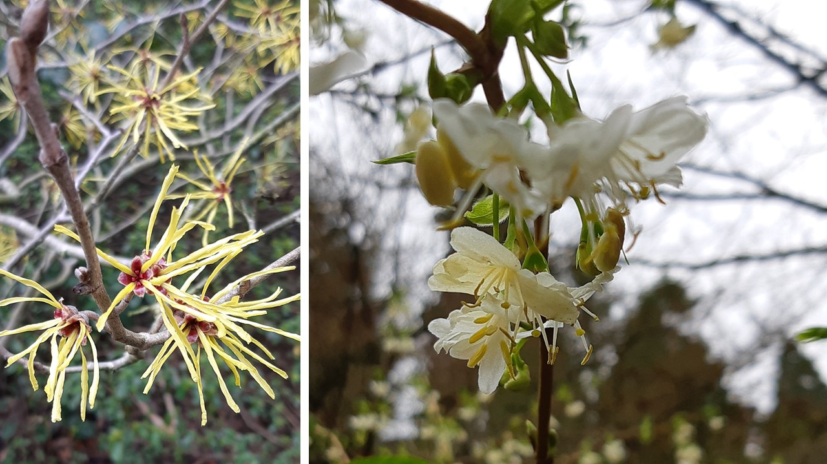
Dagtocht 15 februari 2020 – Arboretum Kalmthout

Slide 10
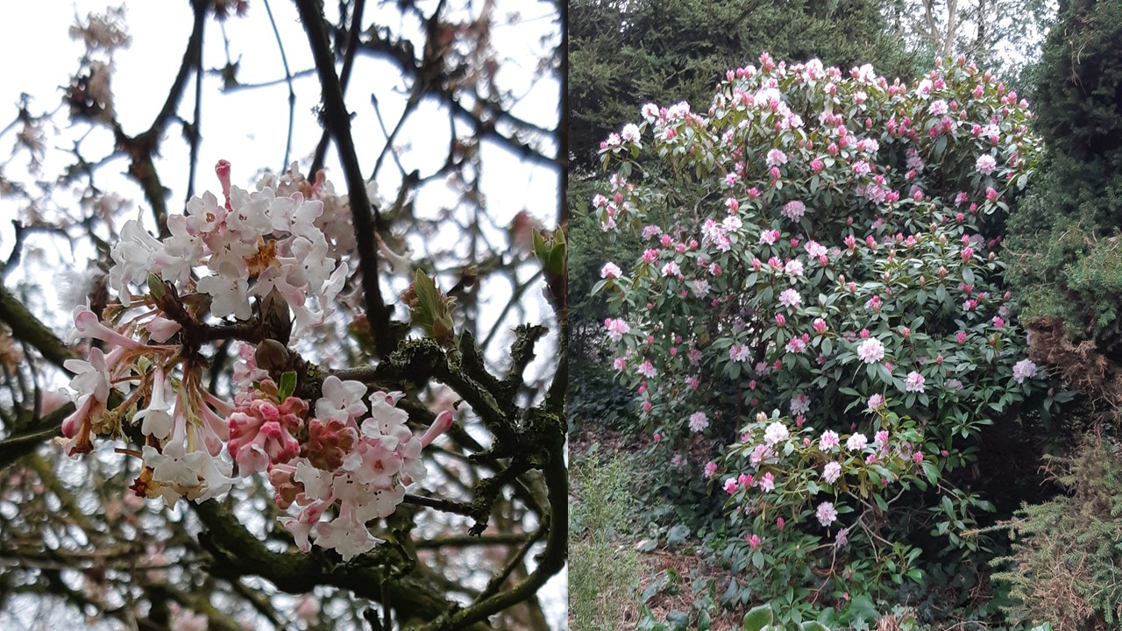
Dagtocht 15 februari 2020 - Kalmthout

Slide 11
Terugblik ALV /
Ledenontmoetingsavond
2020 - presentaties

Slide 12
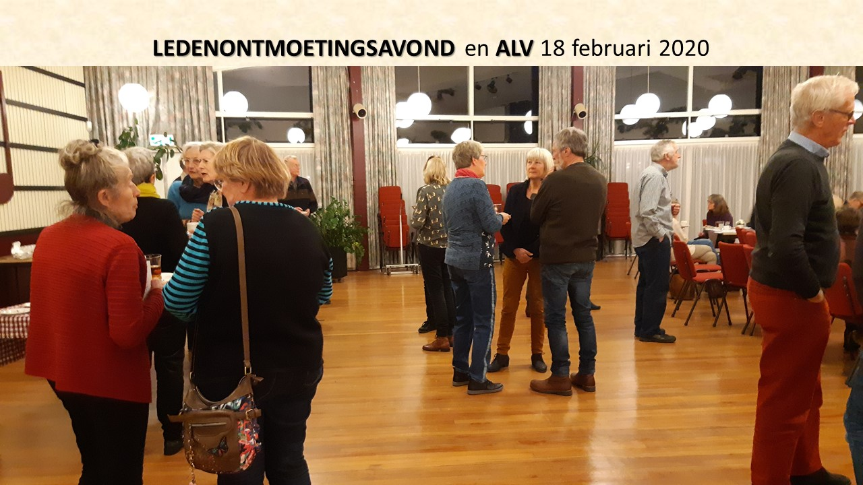
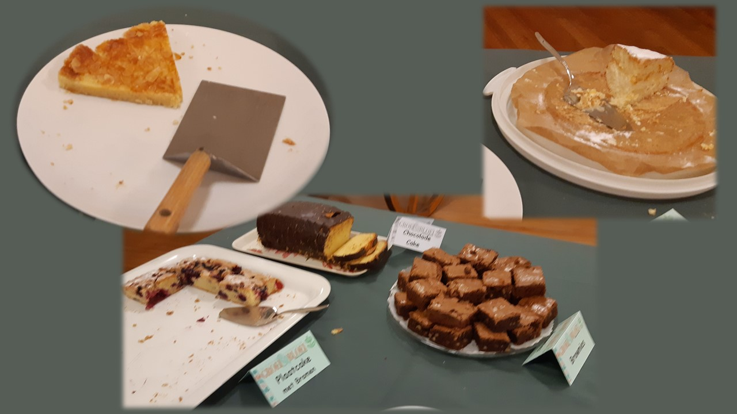
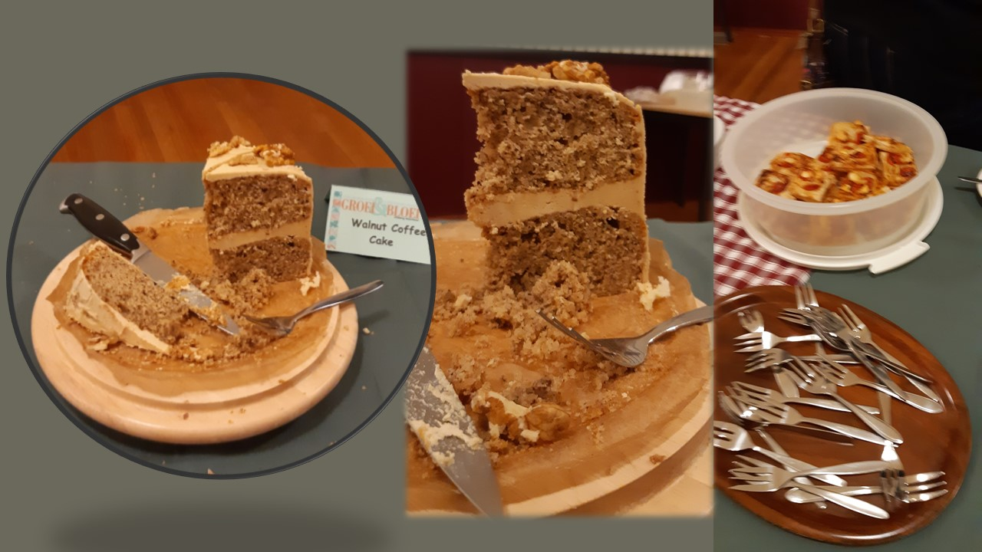

Slide 13
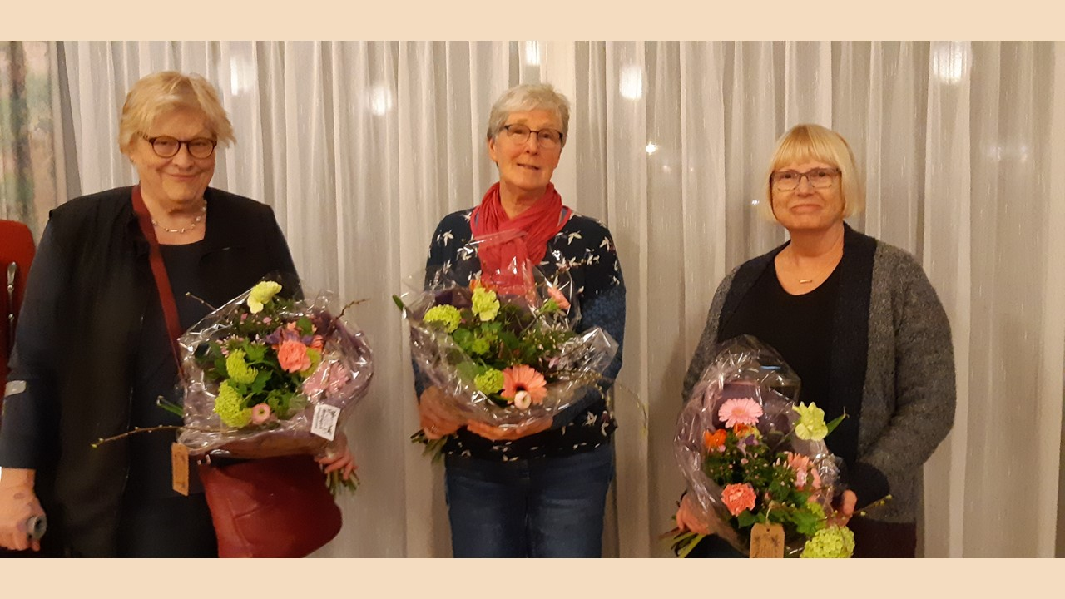
Afscheid commissielid Groenworkshops Ineke IJzerman (links) en jubilarissen 40 jaar lid (midden, rechts)

Slide 17
Actie Tegel eruit, plant erin
Gemeente Middelburg i.s.m. Groenrijk Middelburg
PR-stand Groei & Bloei Walcheren
7 maart 2020
Een kort filmpje met het interview van Astrid en Wendela is te vinden op onze website: walcheren.groei.nl
Foto: Pixabay

Slide 18
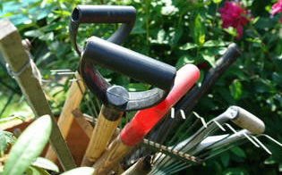
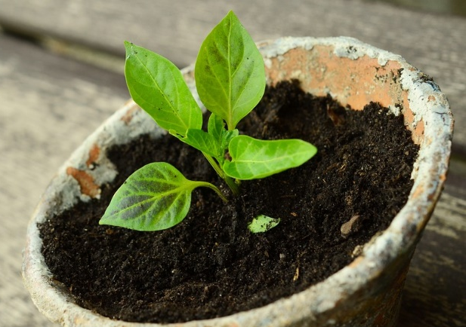
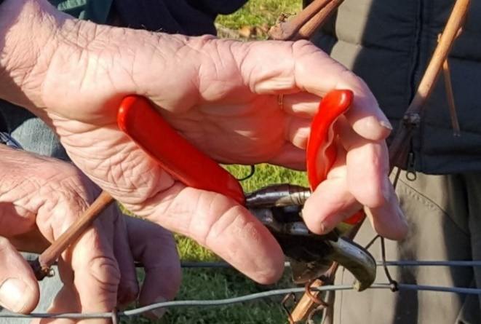
Cursussen 2020
In 2020 geen cursussen i.v.m. corona-maatregelen.
Wendela van Dijken

Slide 19
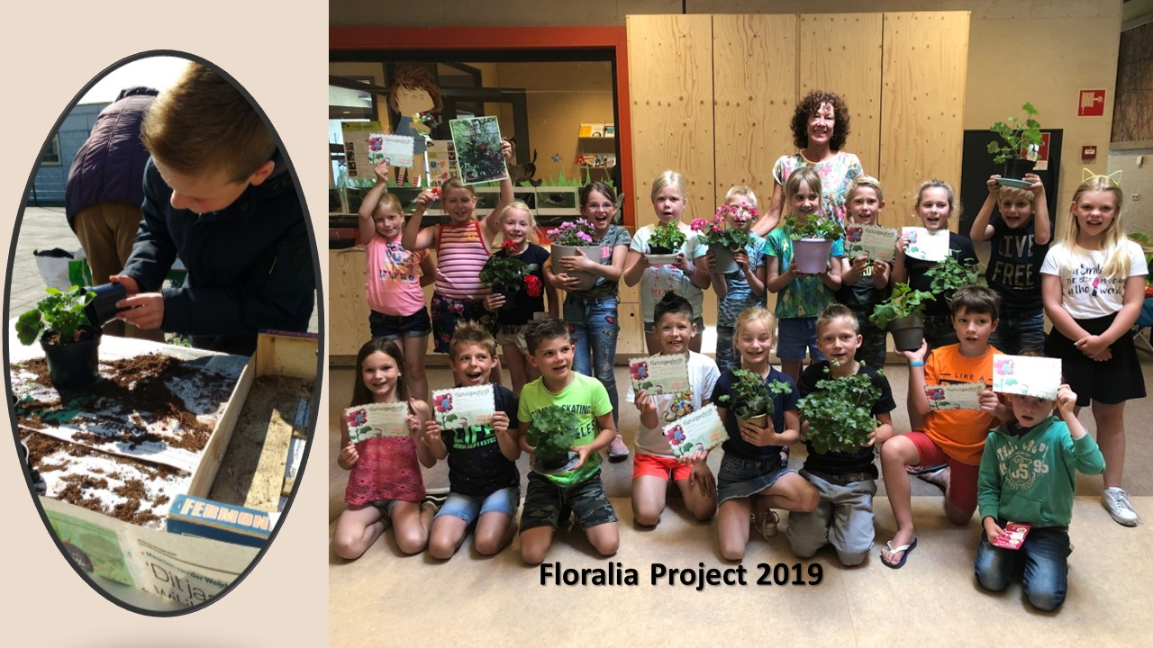
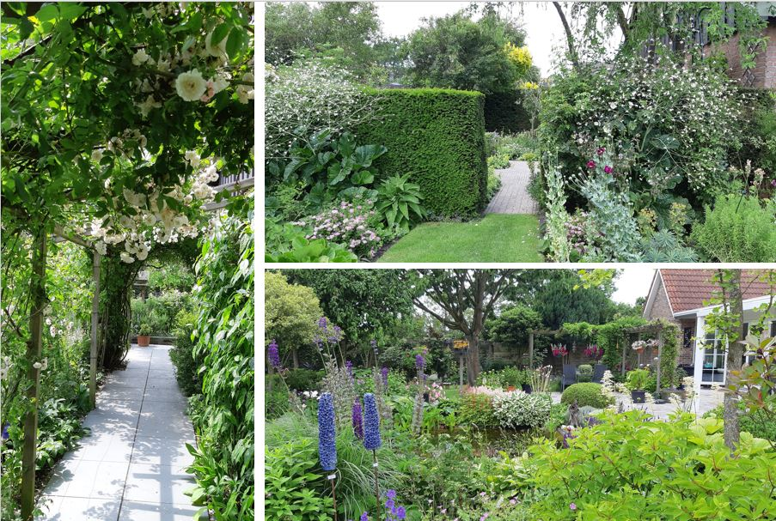
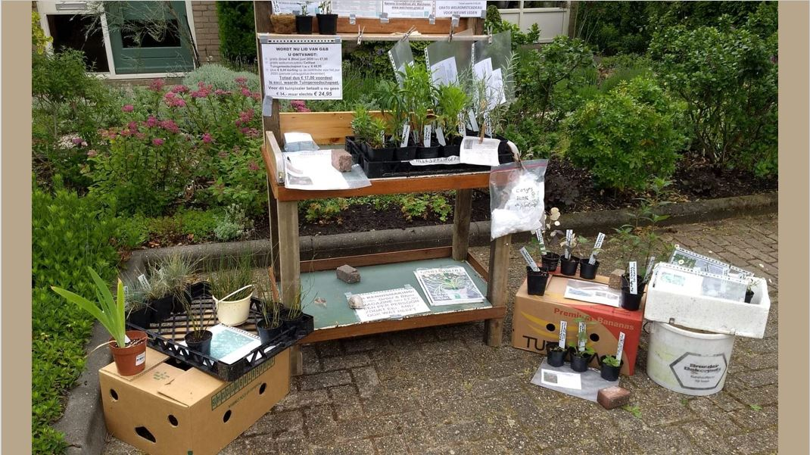
Floraliaproject/ruilbeurzen/OT
Het Floraliaproject kon in 2020 niet doorgaan.
Geen Open Tuinen;
Wel: digitale tuinestafette
Geen plantenruilbeurzen in 2020
Wel:
een plantenkraampje aan huis (De Nooijer)

Slide 20
Groenworkshops 2020
18 augustus Groenworkshop Korenschoof binden
Margreet Roelse

Slide 21
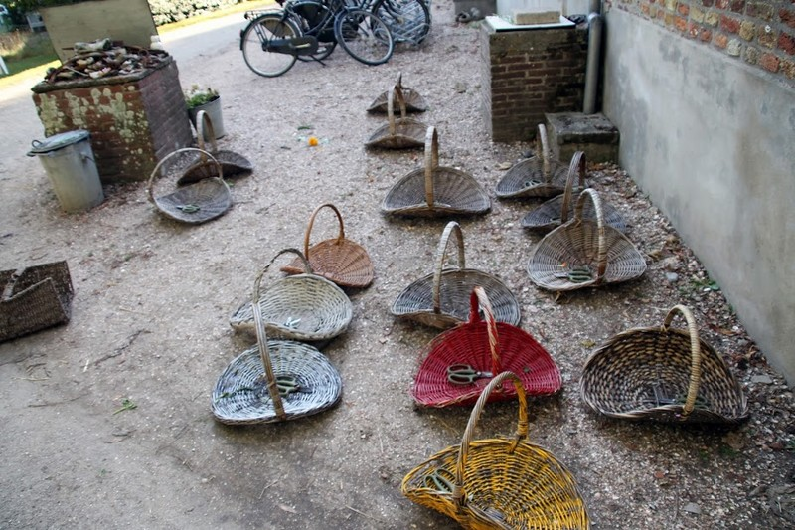
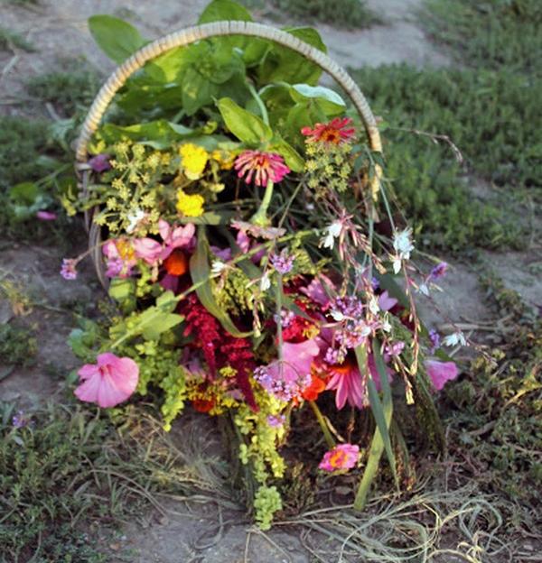
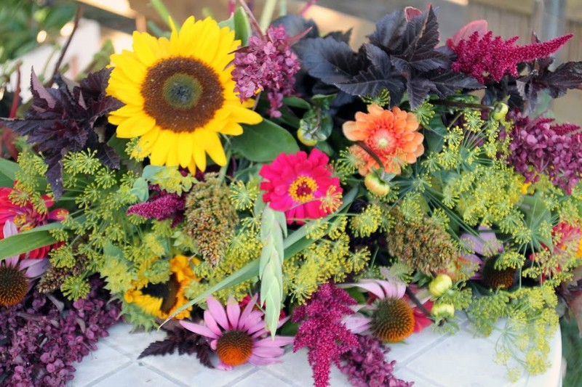
Groenworkshop Korenschoof binden 18 augustus

Slide 22
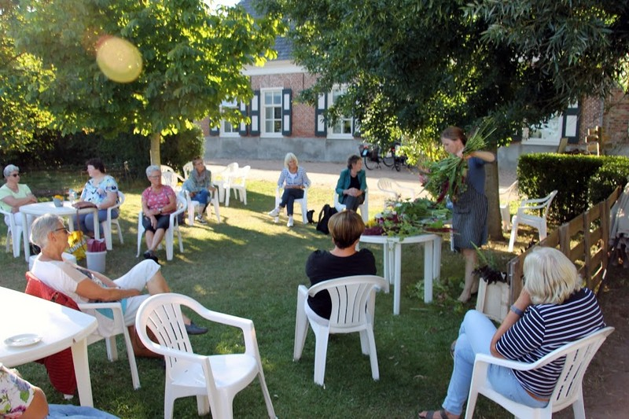
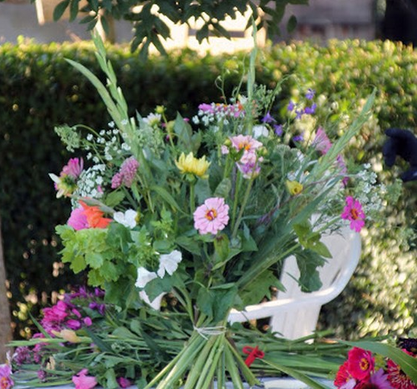
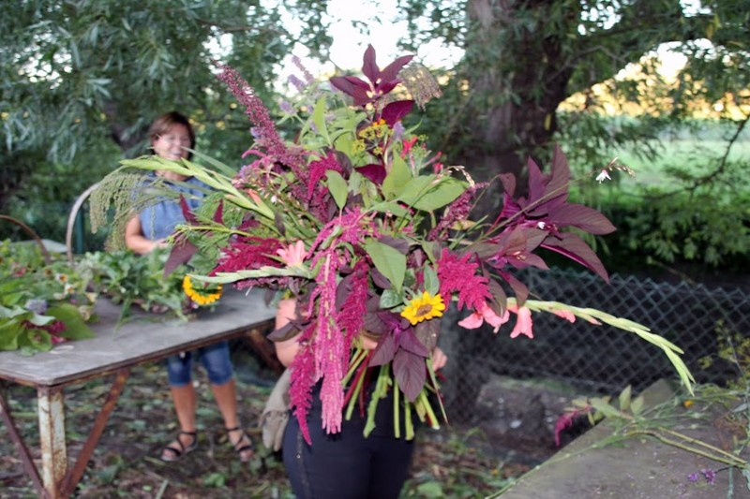
Groenworkshop Korenschoof binden 18 augustus

Slide 23
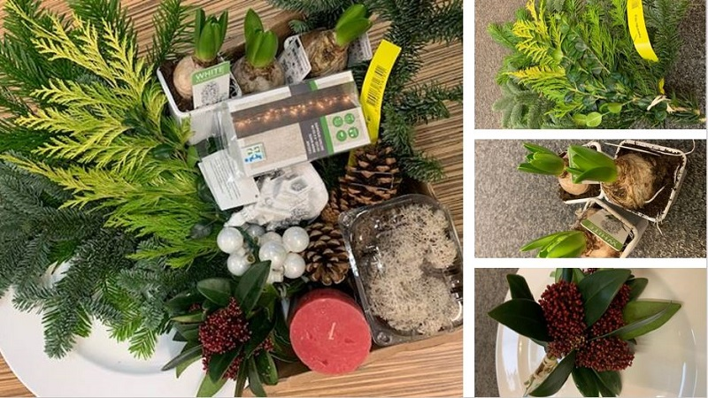
Groenworkshops 2020
December Kerstschikking “op afstand”
Groei en Bloei afdeling Walcheren was blij dat een kerstschikking "op afstand" kon worden aangeboden.
Voor de kerstschikking konden mensen kiezen uit twee vormen: een kerstkrans of een kerstster. Daarnaast voor drie uitvoeringen, zonder begeleiding; met handleiding; met video-presentatie.
Margreet Roelse

Slide 24
LEZINGEN 2020
Lezing over plantenrassen en kwekersrechten
door ArndJan van Wijk – 29 september 2020
in De Zandput in Serooskerke
Deze lezing zou oorspronkelijk op 24 maart plaats vinden,
maar gelukkig kon dit wel doorgaan op 29 september
voor een kleiner publiek vanwege onderling afstand houden.
Martine van der Meule

Slide 25
Digitale activiteiten 2020
Omdat vanwege de coronamaatregelen de meeste activiteiten geen doorgang konden vinden heeft het bestuur diverse andere/digitale of individuele acties in gang gezet, zoals:
Ommetjes (suggesties)
Digitale Tuinestafette
Andere digitale Rubrieken, zoals seizoensrecepten
Tuinfoto wedstrijd
Foto: Pixabay

Slide 26
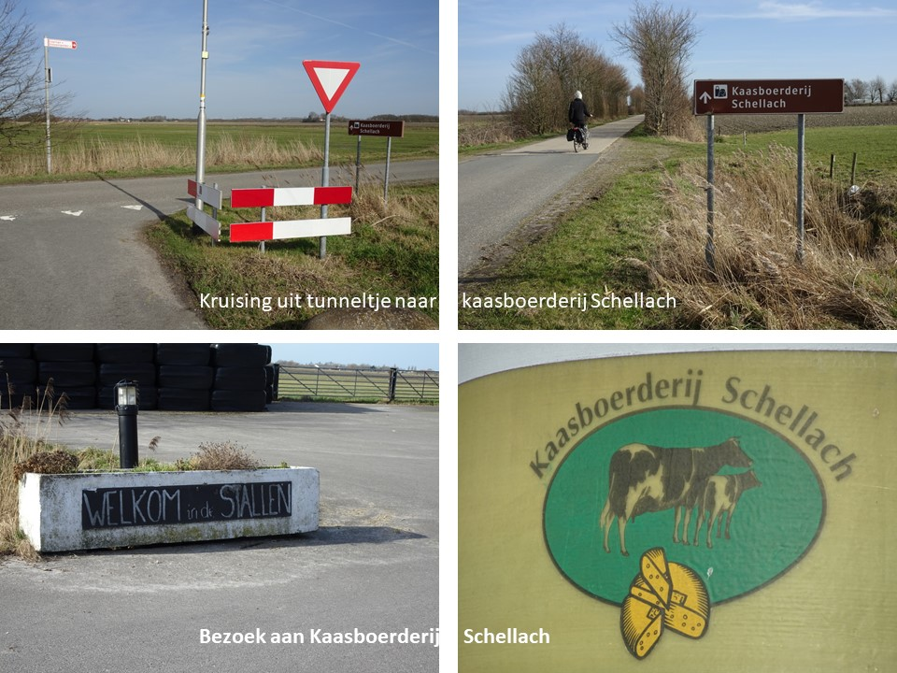
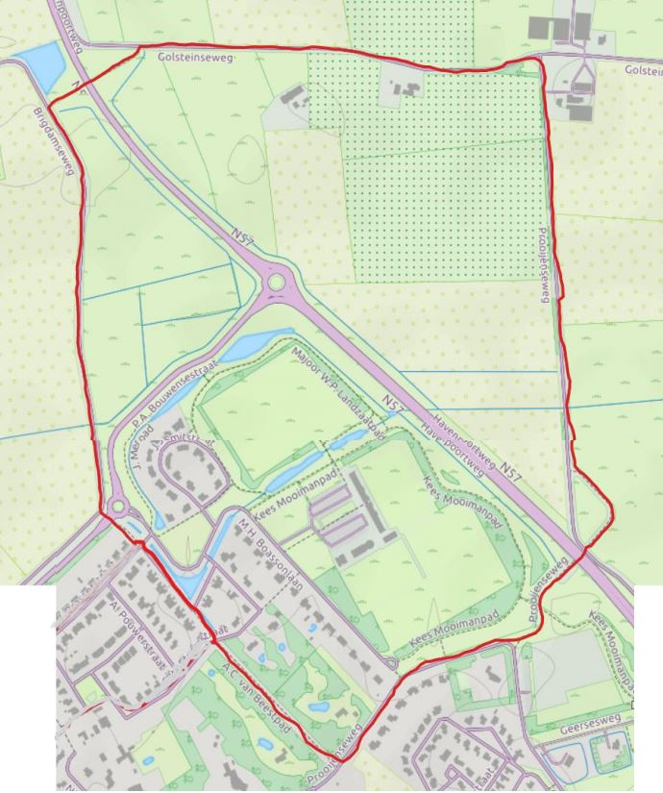
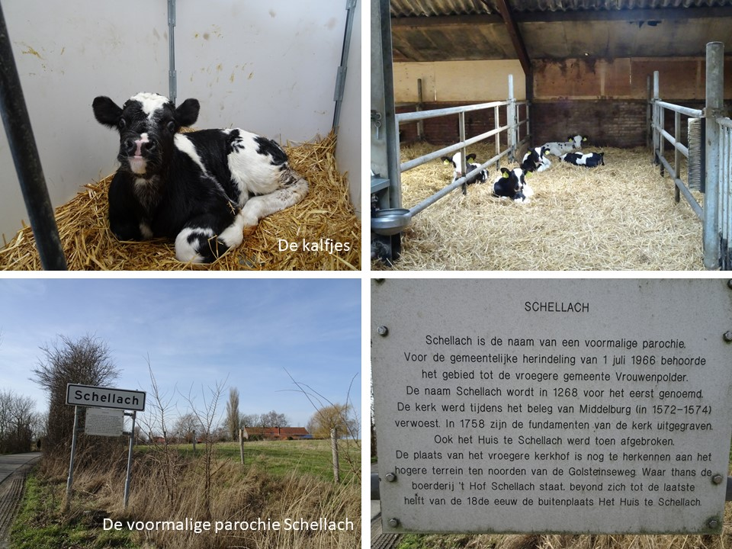
Ommetjes
Voorbeeld van een suggestie voor een wandelommetje.

Slide 27
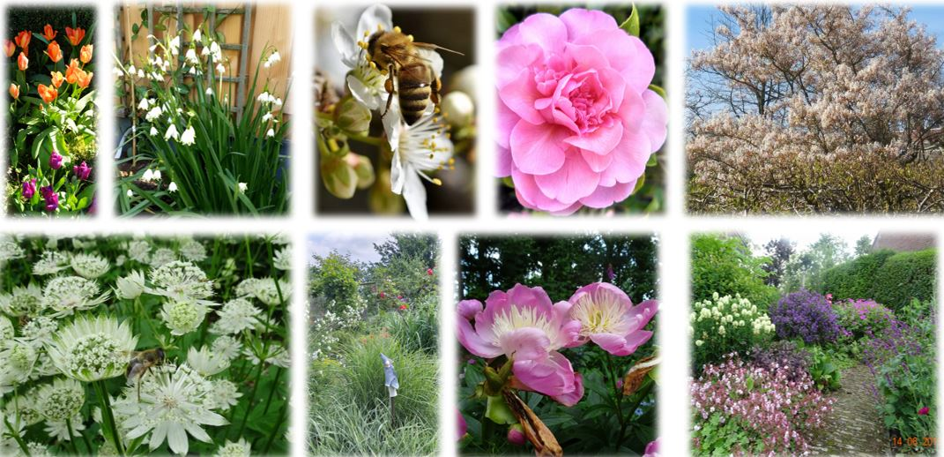
Tuinestafette 2020; digitaal genieten van elkaars tuinen

Slide 28
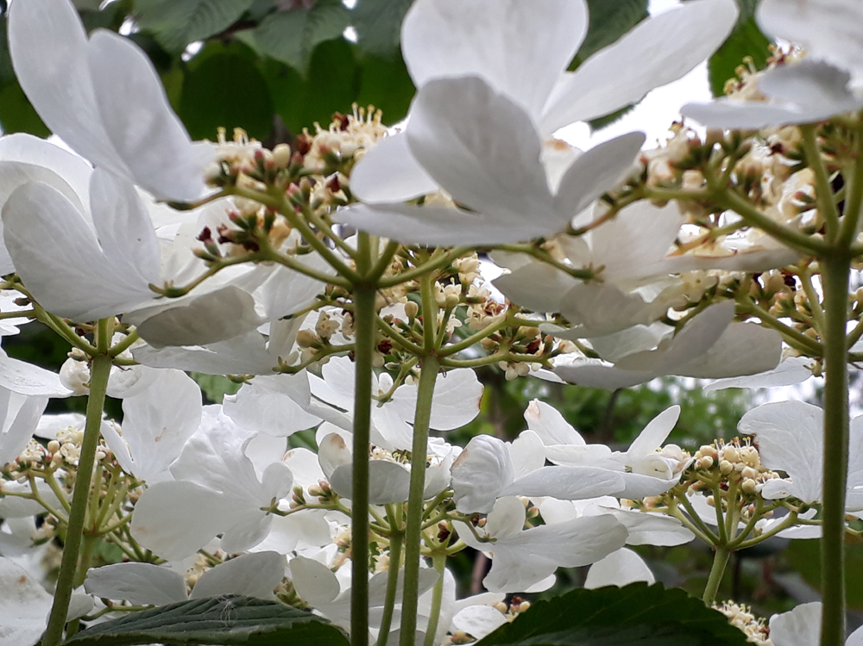
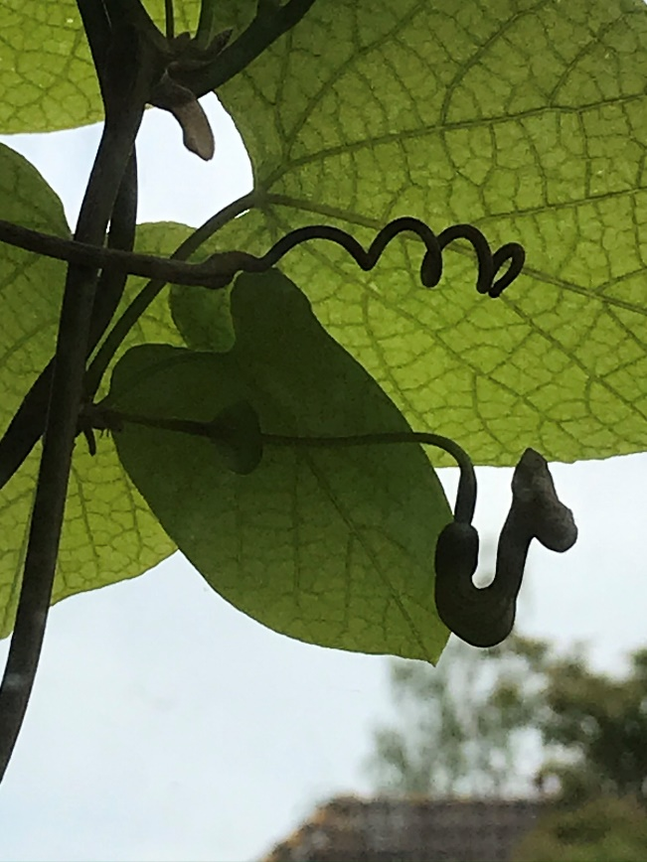
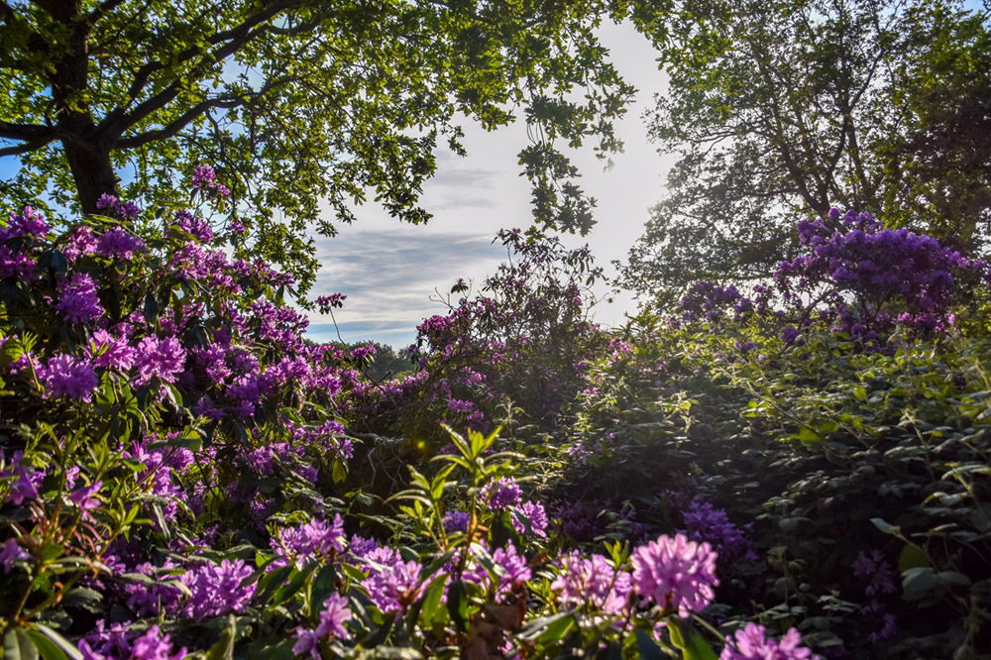
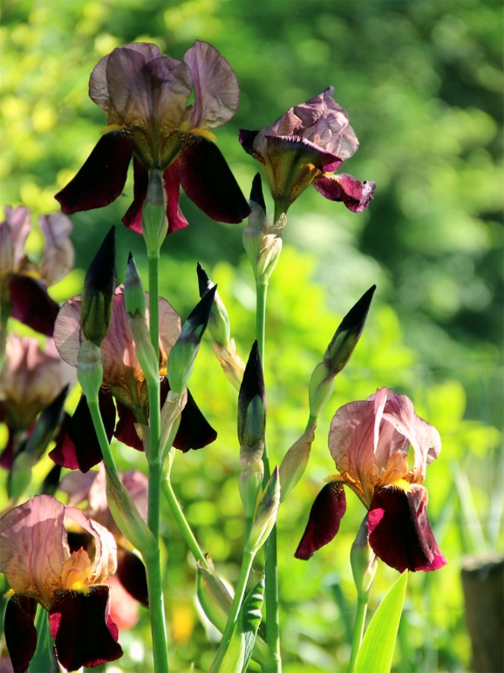
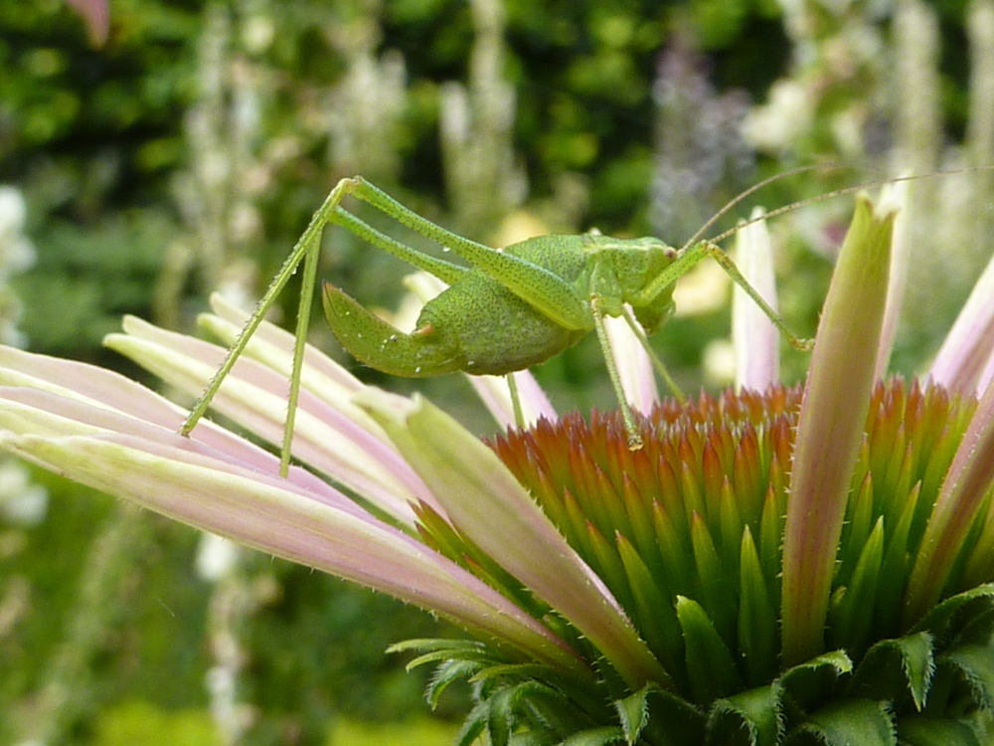
Enkele van de
winnende foto’s
van de fotowedstrijd

Slide 29
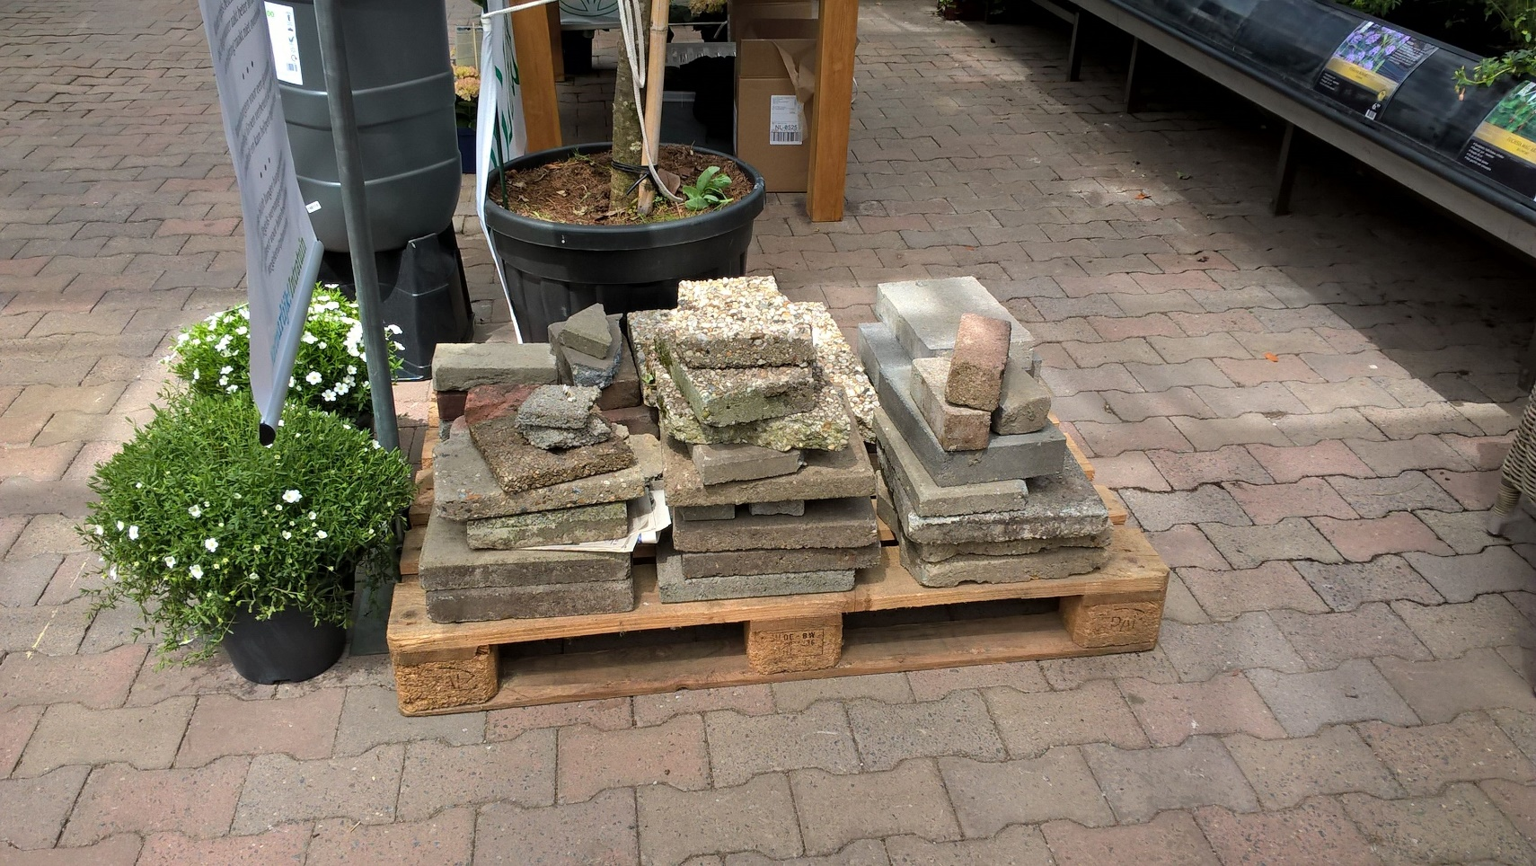
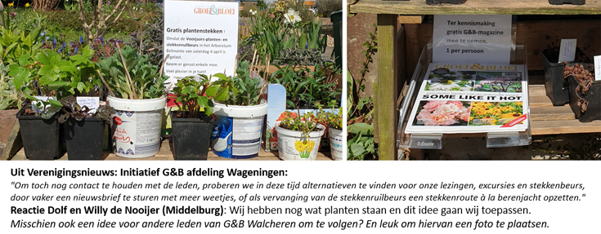
Promotie commissie
Alleen PR stand bij
Tegel eruit, Plant erin
7 maart 2020
Foto Pixabay
Dolf de Nooijer
+ vrijwilligers
Foto: Pixabay

Slide 30
Redactie Groentje/nieuwsbrieven
1 Groentje
10 digitale nieuwsbrieven
9 digitale nieuwsflitsen
aan 417 leden en 450 niet-leden (belangstellenden).
7 papieren nieuwsbrieven
voor circa 17 niet-digitale leden.
Herma Angel
Margreet Roelse
Website, Groentje, flyer en digitale versie nieuwsbrief
Dolf de Nooijer
Suus Koole
Ledenadministratie en
redactie papieren versie nieuwsbrief
Foto: Pixabay

Slide 31
“Het Groentje” is eind januari per post verstuurd aan alle leden van afdeling Walcheren; dit waren er in 2020 gemiddeld 450.
Veel activiteiten die in het jaarprogramma
“Het Groentje” stonden konden in 2020 geen doorgang vinden vanwege de corona-maatregelen.
Via nieuwsbrieven zijn leden en belangstellenden op de hoogte gehouden van activiteiten die wel door konden gaan en van digitale en individuele mogelijkheden.

Slide 32
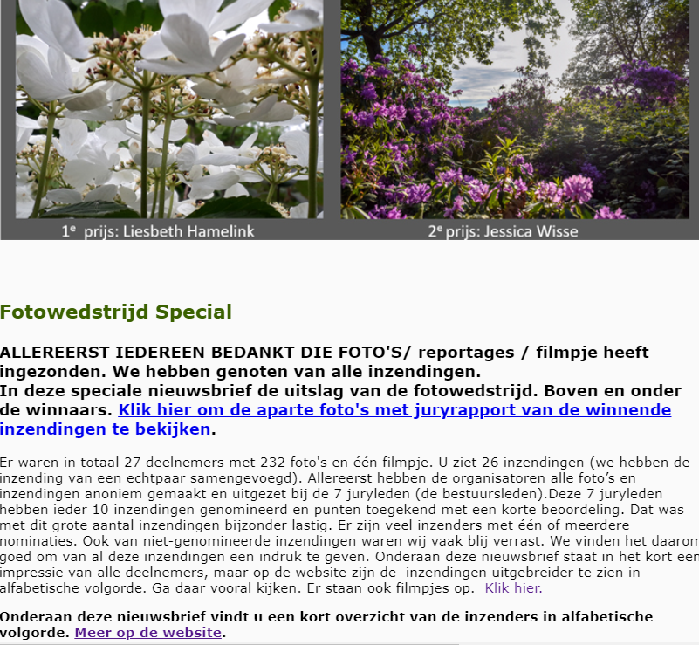
Maandelijks digitale en papieren nieuwsbrieven en/of -flitsen

